Slide 1
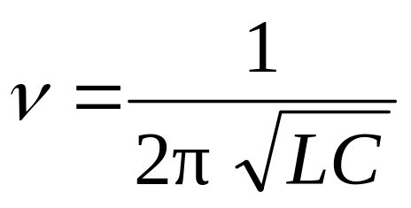
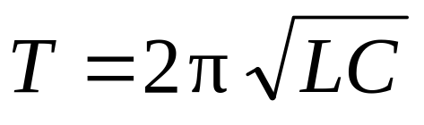



一 电磁波的产生与传播
变化的电磁场在空间以一定的速度传播就形成电磁波.
+
+
+
-
-
振荡电偶极子

Slide 2
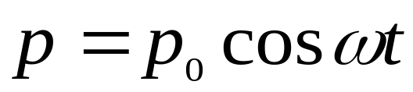
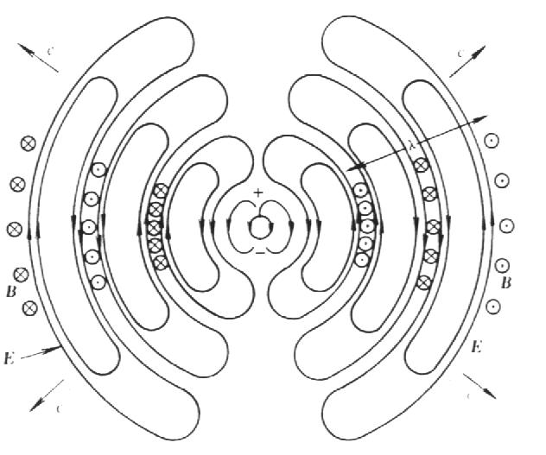





不同时刻振荡电偶极子附近的电场线
振荡电偶极子附近的电磁场线
+
+
+
+
+
-
+
+

Slide 3




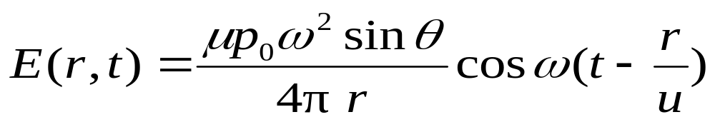
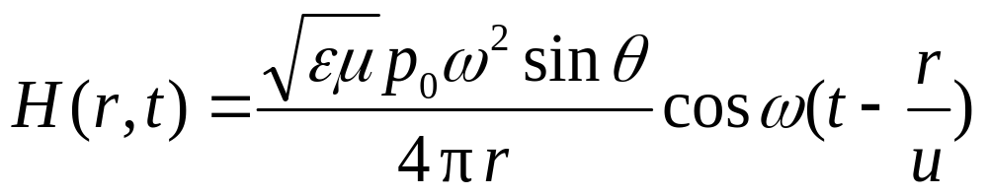
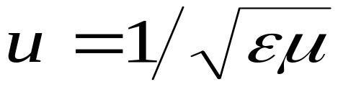
极轴
传播方向

Slide 4
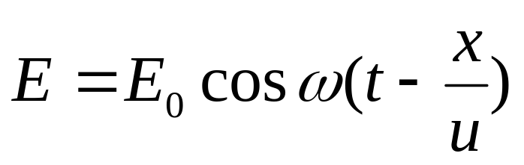


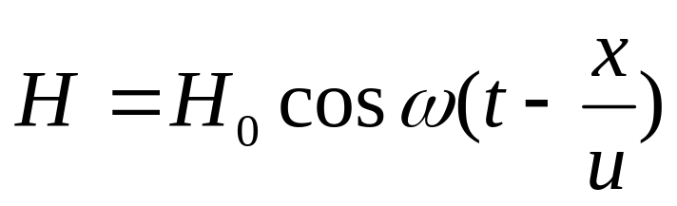






平面电磁波

Slide 5
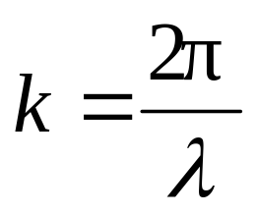
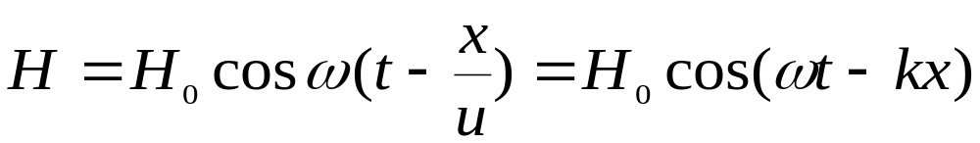
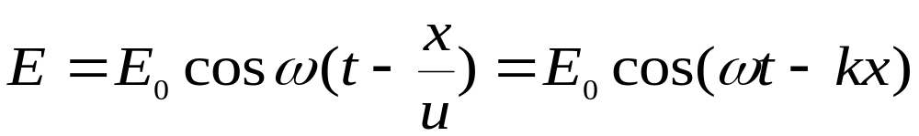
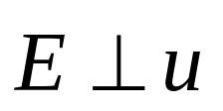
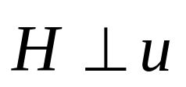



二 平面电磁波的特性
(1)电磁波是横波,
(2) 和 同相位

Slide 6
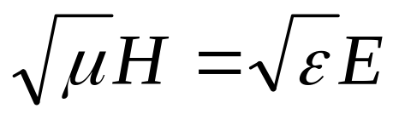
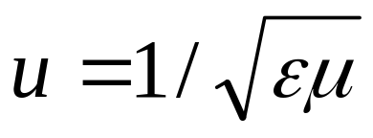
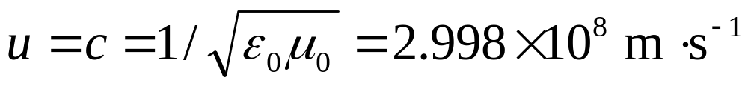
(3) 和 数值成比例
(4)电磁波传播速度为
真空中波速等于光速

Slide 7

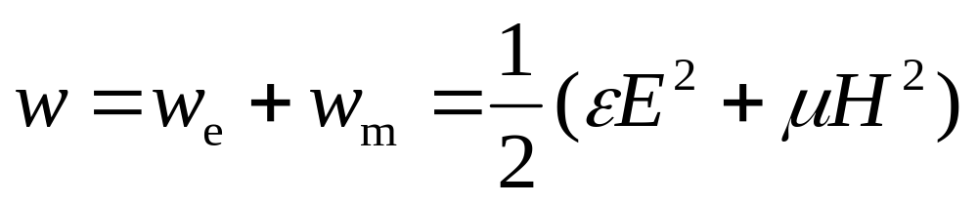
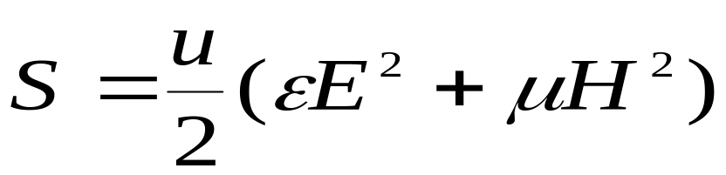


三 电磁波的能量
辐射能 以电磁波的形式传播出去的能量.
电磁波的能流密度
电磁场能量密度
又
电磁波的能流密度(坡印廷)矢量

Slide 8

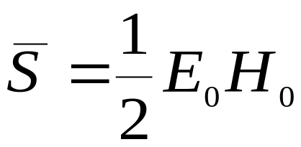
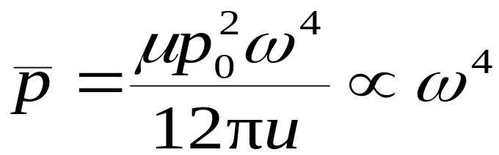
电磁波的能流密度(坡印廷)矢量
平面电磁波能流密度
平均值
振荡偶极子的平均辐射功率

Slide 9

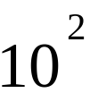
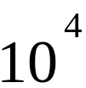


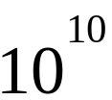
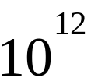
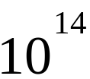
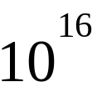
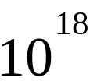
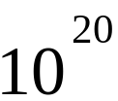
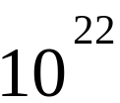
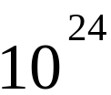










四 电磁波谱
电 磁 波 谱
频率
红外线 紫外线
长波无线电波
可见光
射 线
760 nm
400 nm
短波无线电波
X射线
波长

Slide 10
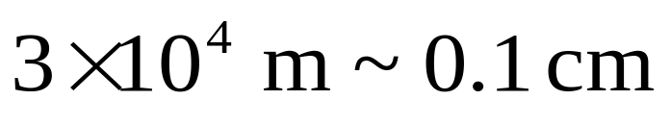
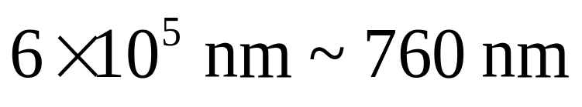

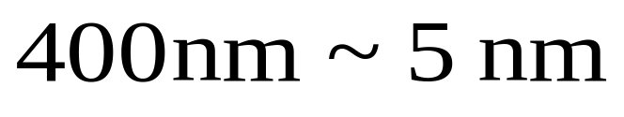

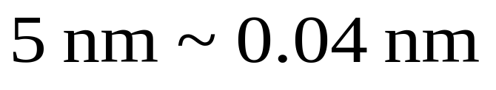


无线电波
红 外 线
可 见 光
紫 外 光
射 线
射 线

Slide 11
选择进入下一节：
10-0 教学基本要求
10-1 机械波的几个概念
10-2 平面简谐波的波函数
10-3 波的能量 能流密度
10-4 惠更斯原理 波的衍射和干涉
10-5 驻波
END

